Slide 1
彰化縣109學年度
國民中小學學校課程計畫
課程計畫撰寫工作坊
張臺隆

Slide 2
為什麼會來與各位分享

Slide 3
中央對地方政府一般教育補助款考核
如有辦理十二年國教課綱前導學校計畫或實驗教育之學校，請特別標註說明。
所屬國民中小學課程計畫（含學習節數之分配）訂定 ，均經學校課程發展委員會審查通過，並符合各年級適用課程綱要之領域課程、彈性課程及實施規範規劃 （適用九年一貫課綱年級之彈性課程及實施規範，得依十二年國教課程綱要規定規劃）。
所屬國中小適用新課綱之年級（一、二）完整規劃課程計畫中之 彈性學習課程。

Slide 4
中央對地方政府一般教育補助款考核
有關彈性學習課程規劃應符應應十二年國教課綱規定之統整性主題/專題/議題探究、社團活動與技藝課程、特殊需求領域課程或是其他 類課程之任一主題；其課程計畫內容需包含課程目標或核心素養、各單元/主題名稱與教學重點、教學進度及評量方式。
地方政府於學年度開學前完成備查事宜。

Slide 5
109學年度審查重點
課程發展委員會議記錄除含九年一貫課程相關事項討論外，尚須含當年度領域與彈性學習節數之決議。
所屬任一國中小各領域學習節數之學習總節數（包含領域學習節數與彈性學習節數），須符合規範，審查時要檢查。
彈性學習課程學習內容不能與領域學習進度相同，國中部分不要淪為考科延伸之教學（歸類於其他類課程）。
國中應於課程計畫中，說明九年即會考後課程安排。
國中小作文每學期4-6篇， 除課程發展委員會紀錄外，應明訂於領域教學進度表中。
有關課程評鑑：
應上傳108學年度的課程評鑑檢核（結果或回應）及109學年課程評鑑計畫。

Slide 6
109學年度審查重點
應於109年6月22日前，通過109學年度之課程計畫並上傳至本縣課程計畫審查網站
(網址：https://course108.chc.edu.tw/schools)。
未於期限內上傳課程計畫之學校，不予列入優良學校名單。
109學年度課程計畫審查期程及流程表
若書商因COVID-19疫情問題，而來不及將教科書編完，縣府將另調整期程，公告通知。
審查期程

Slide 7
重要日程
6月15日至22日：
學校端上傳課程計至本縣課程審查系統，逾期繳交者不予列入優良學校名單。
7月15日至8月7日：
學校依審查意見進行課程計畫修正，自7月22日後，留意通知訊息是否被退件，修正後便可再次送出。（步驟重複到通過：修正送出、被退件、再修正送出）

Slide 8
109學年度應注意事項
須核章上傳的文件：
1.課程節數分配表
2.課程評鑑檢核表
3.校長及教師公開授課期程表
4.課程計畫檢核表
校訂課程及相關表件建議使用彰化縣課程計畫模式，若自行設計格式，應符合《國民中學及小學課程備查做參考原則》及彰化縣政府《學校課程計畫備查作業要點》之規範。

Slide 9
109學年度實施十二年國民基本教育課程綱要 相關注意事項
(一)有關十二年國教課綱及九年一貫課綱併行，學習節數及內容安排：
１、108學年度十二年國教課綱實施後，有關學生學習節數部分，其規 劃應依照該年級學生應適用之課程綱要規範規劃，例如:109學年度國民 小學階段，一、二年級學生之學習節數應依照十二年國教課綱規劃，其餘年級之學習節數仍應依九年一貫課程綱要規劃；至有關課程內容部分，為確保學生學習，領域學習課程仍依前述原則，應依照該年級學生應適用之課程綱要規範規劃，至彈性學習課程則得由學校視學校特色、學生需求，全校統一實施十二年國教課綱所規範之彈性學習課程內容。

Slide 10
109學年度實施十二年國民基本教育課程綱要 相關注意事項
２、至有關十二年國教課綱中所列相關規劃及要點，例如：校長及教師 公開授課、協同教學、家長與民間參與、總綱中規範之「跨領域統整課 程最多佔領域學習課程總節數五分之一，其學習節數得分開計入相關學 習領域」之相關規範，除施行十二年國教課綱相關年級及其相關教師、 校長應依十二年國教課綱相關規定辦理外，考量其辦理精神與國民中小 學九年一貫課程綱要相符，本府鼓勵全校施行。

Slide 11
109學年度實施十二年國民基本教育課程綱要 相關注意事項
(二)有關校訂課程實施：
１、校訂課程係由學校自行規劃辦理全校性、全年級或班群學習活動， 以形塑學校教育願景及強化學生適性發展，在國中小階段為「彈性學習課程」。
２、彈性學習課程依據十二年國教課綱規定，僅包含「統整性主題/專題 /議題探究課程」、「社團活動及技藝課程」、「特殊需求領域課 程」及「其他類課程」4類課程，與九年一貫課程綱要中所規範之 「彈性學習節數」定義不同，爰此請貴校彈性學習課程發展符合十二年國教課綱之規範，並尊重依據學生需求就前述4項類別課程進行規劃，經學校課程發展委員會通過後實施。

Slide 12
常見缺失 彰化縣國民中小學學校課程計畫檢核表
用舊版檢核表 (請用109學年度)
仍使用92暫行綱要
人員、資料更新(課程發展委員會名單)
會議紀錄(電子檔) 一律上傳pdf檔
節數不合規定 (請採用建議節數) 表報填寫
彈性學習節數規劃不足 (20週或21週, 請參照109彰化縣學校行事曆)
課程評鑑計畫 (108檢討及109計劃)

Slide 13
參考資訊 總綱
https://cirn.moe.edu.tw/Facet/Home/index.aspx?HtmlName=Home&ToUrl=

Slide 14
課程計畫撰寫 要領
基本要求
一、課程節數符合總綱規範
二、課程發展委員會 會議及記錄(4次)
三、內容架構完整不缺少 （附上 課程評鑑計畫及評鑑表）
四、按時 6/22前上傳送件及修正 https://course108.chc.edu.tw/posts/index 以彰化Gsuite帳號登入
五 、包含上下學期(一學年)課程 (參照109彰化縣學校行事曆)
六、 語文-作文4-6篇命題作文， 列入教學進度表中
精進充實
一、課程願景-目標-發展重點，具邏輯性與可行性
二、彈性課程與學校特色課程 素養導向教學設計

Slide 15
學校課程總體架構撰寫 要領
一、學校現況與背景分析
1-1 描述學校現況與人力資源（至少含教師與學生數等）
1-2 盤點分析學校課程發展的優劣條件、機會與威脅，包括以往課程計畫推動經驗、硬體設施、教師條件、學生能力、家長條件、社區文化環境等。
二、課程願景與目標
2-1 學校課程願景能勾勒學校課程發展方向且呼應課程綱要，具適切性及理想性
2-2 依學校課程願景擬定課程目標與發展重點(課程願景-目標-發展重點，具邏輯性與可行性)

Slide 16
學校課程總體架構撰寫 要領
撰寫範例
三、課程架構
3-1 各年級各領域/科目及各彈性學習課程名稱及節數符合課綱規定
3-2 融入法律規定之教育議題
3-3 規劃畢業考或會考後至畢業前的課程活動且能延續學生的學習發展
四、課程實施評鑑
4-1 課程評鑑應包含對課程設計、實施與效果之內容自我檢核規準
4-2 課程評鑑應包含回饋與修正之可行策略

Slide 17
現行法訂議題融入教育課程？
這些法規所規範應有的議題教育實施，除了正式課程之外，非正式課程與潛在課程亦均可融入議題。簡言之，學校可依據自身特性、學生需求及社區發展等， 於彈性學習課程/時間、團體活動及校訂課程中據以規劃議題特色課程，將議題的精神與價值結合學校組織規章、獎懲制度及相關活動，形塑校園文化。而教師 教學時，除涵蓋領域/ 科目之教材內容外，可透過本科內容之連結、延伸、統整與轉化，進行議題之融入，亦可將人物、典範、習俗或節慶等加入教材，或採隨機教學，並於作業、作品、展演、參觀、社團與團體活動中，以多元方式融入議 題。

Slide 20
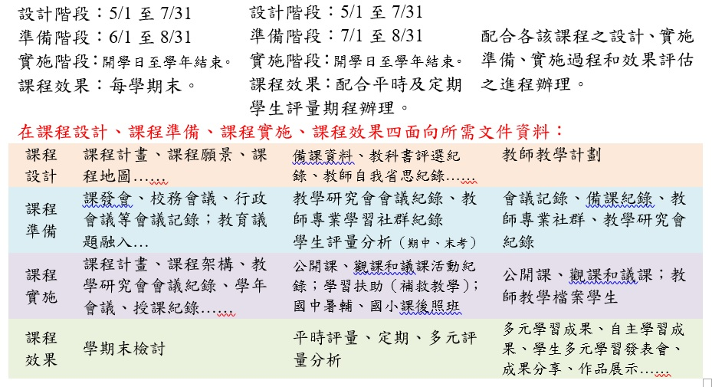

Slide 21
領域／科目課程（部定課程）撰寫要領
五、課程目標/ 核心素養與學習重點、學習評量
5-1各年級各領域/科目課程目標或核心素養、教學單元/主題名稱、教學重點、教學進度、學習節數及評量方式之規劃符合課程綱要規定，且能有效促進該學習領域/科目核心素養之達成。
5-2各年級各領域/科目課程計畫適合學生之能力、興趣和動機，提供學生練習、體驗思考探索整合之充分機會。
5-3 融入課綱議題(19項)且內涵適合單元/主題內容。請於相關單元說明或另依重大議題分別列出。

Slide 22
領域／科目課程（部定課程）撰寫要領
撰寫範例
六、跨領域/科目統整課程及協同教學
6-1 跨領域/科目課程單元/主題，其課程統整須能有效促成相關領域/科目核心素養及精熟學習重點。
6-2 協同教學之師資、時數規劃及實施過程具可行性、合理性。
七、教科書
7-1 各年級領域/科目選用之教書版本，經教育部審定通過(教科書選用版本逕依學習階段，以表格呈現)。
7-2 自編教材依課程綱要規定，經學校課發會審查通過

Slide 23
彈性學習課程（校訂課程）撰寫要領
八、課程目標/ 核心素養與學習重點、學習評量
8-1各年級彈性學習課程內容符合「統整性主題/專題/議題探究課程」、「社團活動與技藝課程」、「特殊需求領域課程」及「其他類課程」四大類別之一，並應經學校課發會審議通過。
8-2 特殊需求領域課程規劃須經學校特殊教育推行委員會及課發會審議通過。
8-3 各年級各彈性學習課程，應呼應學校背景、課程願景及特色發展，以提升學生學習興趣並鼓勵適性發展，落實學校本位及特色課程。

Slide 24
低年級英語教學
學校可透過課發會的討論，在符合彈性學習課程相關規範時數當中，做適度的規劃及分配。於低年級部分，因為沒有英語課程，所以可採主題教學融入或社團活動方式，讓對英語有興趣的低年級學生參與相關社團。
資料來源：十二年國教總綱種子講師宣講問題第四輯

Slide 25
彈性學習課程架構- 以總節數來規劃, 並保留彈性

Slide 26
彈性學習課程架構- 以總節數來規劃, 並保留彈性
表中的四大主軸課程，各年級均設有「每學年度可調整節數」，透過「平分原則搭配加減部分時數」的方式，讓各年級每學期的課程規劃，能兼顧「保有一 定比例」與「多增一些彈性」的動態時數調整，讓課程展現更多的適性與自主。
資料來源：十二年國教總綱種子講師宣講問題第4輯

Slide 27
12彈性學習課程；9彈性學習節數
「課程」意即要有所規劃，依學生的特性興趣與學校的願景進行系統的思考 與設計；這是一個學校團隊可以揮灑教育想像的空間。……是要進行整體的規劃設計。」
資料來源：十二年國教總綱種子講師宣講問題第5輯

Slide 28
科技領域在小學階段不排課
科技領域在小學階段不排課，採跨領域或統整方式進行，學校實務端可以如 何來進行規劃安排？
在十二年國民基本教育課程綱要總綱中，國民小學階段科技領域未規劃為領域學習課程，但可於領域學習課程和彈性學習課程中，融入科技教育與資訊教育議題。在彈性學習課程方面，學校可依照學校與各學習階段的學生特性，規劃統整性的專題/議題探究、社團活動等方式實施。

Slide 29
彈性學習(校訂)課程
統整性主題/專題/議題探究
彈性學習課程可以跨領域/科目或結合各項議題，發展「統整性主題/專題/議題探究 課程」，強化 知能整合與生活運用能力。
社團活動與技藝課程
「社團活動」可開設跨領域/科目相關的學習活動，讓學生依興趣及能力分組選修， 與其他班級學 生共同上課。
「技藝課程」部分，以促進手眼身心等感官統合、習得生活所需實用技能、培養勞 動神聖精神、 探索人與科技及工作世界的關係之課程為主，例如可開設作物栽種， 運用機具、材料和資料進行 創意設計與製作課程，
特殊需求領域課程
A.特殊教育學生:安置在不同教育情境中的身心障礙或資賦優異學生
B.特殊類型班級學生:體育班及藝術才能班的學生

Slide 30
彈性學習(校訂)課程
撰寫範例
其他類課程
包括本土語文/新住民語文、服務學習、戶外教育、班際或校際交流、自治活動、班級輔導、學生 自主學習等各式課程，以及領域補救教學課程。
適用新課綱之年級應完整規劃彈性學習課程於課程計畫中。
課程計畫審查委員建請各校應規畫呈現全校之課程架構或課程地圖，且一、二年級應有完整之課程計畫。

Slide 31
附件
九、學校課程發展委員會組織要點與會議紀錄
9-1 學校課程發展委員會組織要點符合課程綱要規定，成員符合規定。
9-2 學校課程發展委員會實際運作且有會議紀錄(每學期至少2次，每學年至少4次) 。
9-3 學校課程計畫經學校課程發展委員會議決通過(三分之二以上委員出席，二分之一以上委員通過)。
十、節數分配表
十一、校長及教師公開課（檢附公開課計畫及預訂期程表）

Slide 32
謝謝您的聆聽
Thanks

